Slide 1
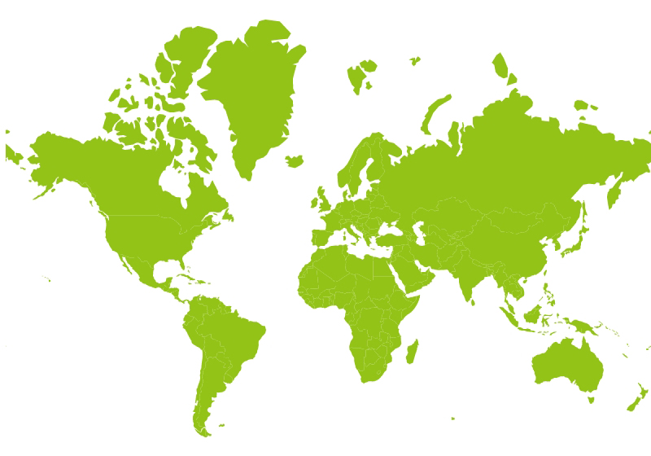
Suomen metsäteollisuuden vienti alueittain 2025
9 %
59 %
22 %
6 %
Suomen metsäteollisuuden vienti mukaan lukien huonekalualan tuotteet.
1 %
3 %
Lähde: Tulli

